Slide 1












Amazon Web Services
Десислава Милушева

Slide 2


СЪДЪРЖАНИЕ
Преди Cloud технологиите
On-Premises
Идеята на Cloud-a?
Cloud доставчици
Въведение за AWS
Какво е AWS?
Кой използва AWS?
Появата на AWS
AWS инфраструктура
Region и Availability Zones
Edge Locations
AWS ” под капака”
Източници

Slide 3
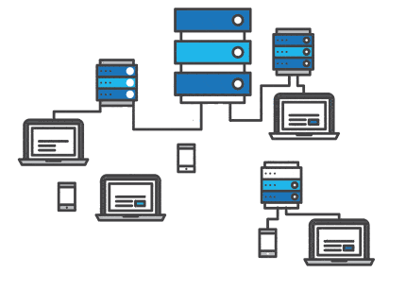

ПРЕДИ CLOUD ТЕХНОЛОГИИТЕ

Slide 4
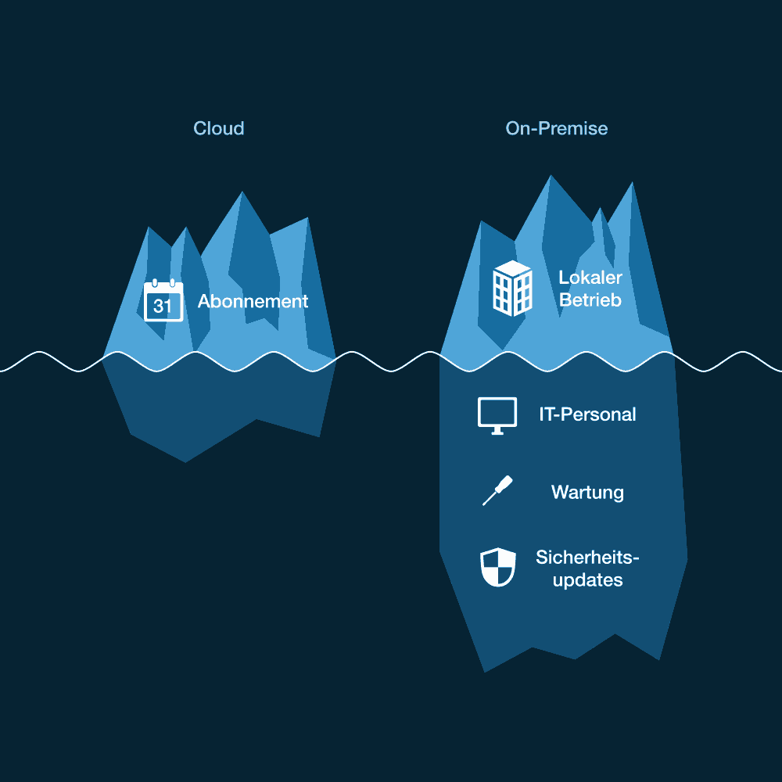
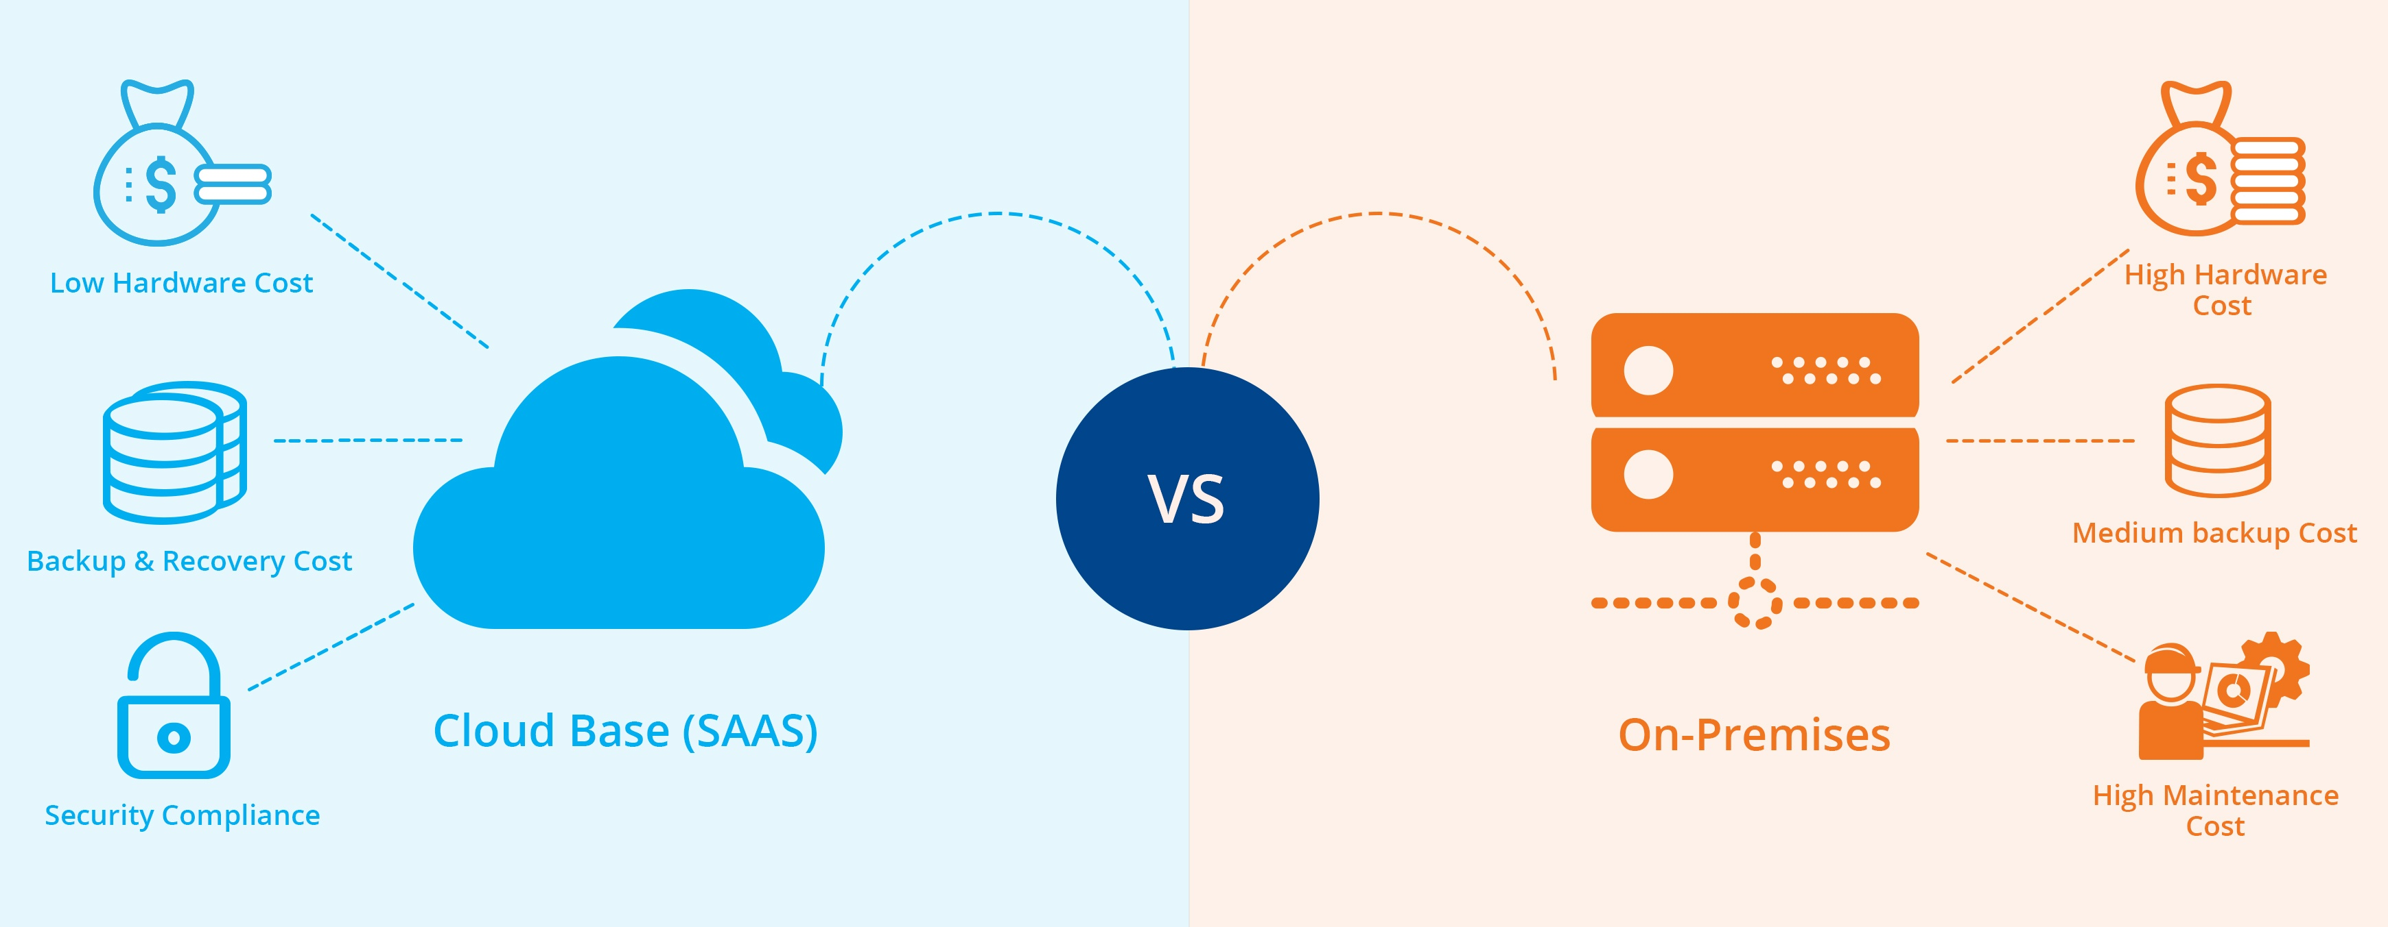
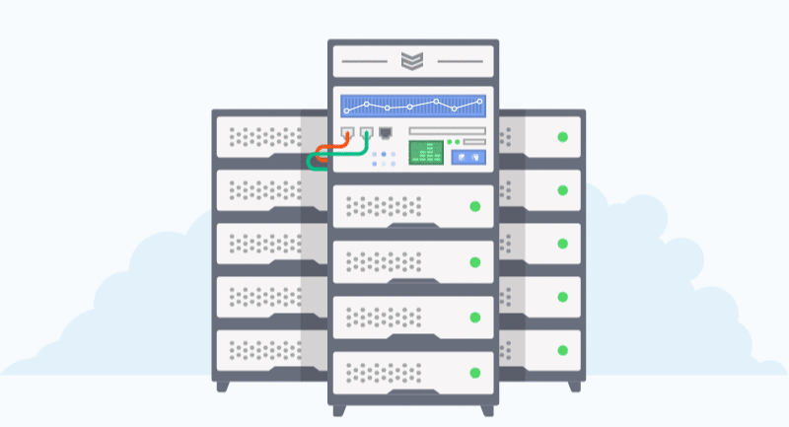
On-Premises
Закупуването, управлението и настройването на вашите сървъри би било скъпо.

Slide 5
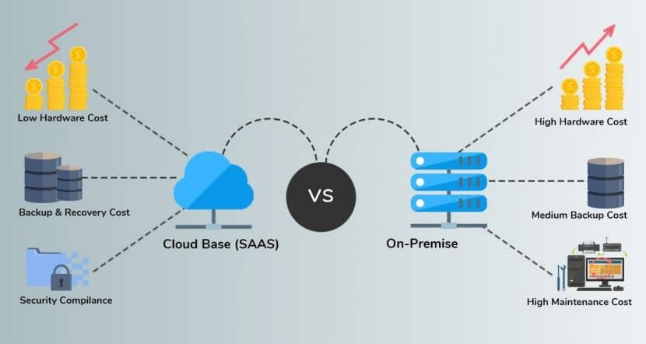


On-Premises
Можете ли да предвидите какви ресурси ще са ви необходими утре ?

Slide 6



ИДЕЯТА НА CLOUD-а
Cloud-а е инфраструктура, която се състои от множество от сървъри, намиращи се в Data центрове по света.
Управляват се софтуерно, така че да предоставят на потребителите си различни услуги, при поискване.

Slide 7



ИДЕЯТА НА CLOUD-а
Плащаш само това, което използваш
Можеш по всяко време да поискаш допълнителни ресурси
Достъп до данните в Cloud-a - праз Интернет, от всяка точка на света

Slide 8


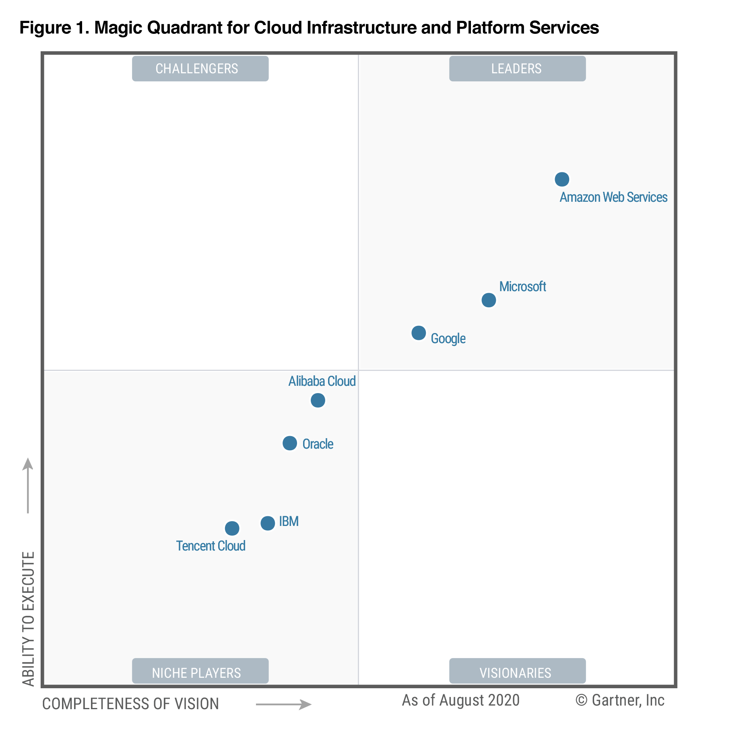
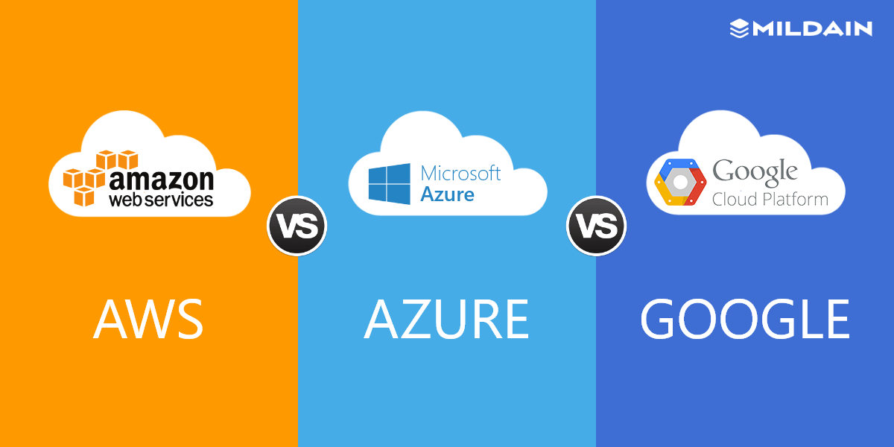


CLOUD ДОСТАВЧИЦИ
AWS предоставя близо 6 пъти повече изчислителен капацитет от останалите доставчици
Amazon излизат първи на пазара със своята нова услуга

Slide 9


ВЪВЕДЕНИЕ ЗА AWS

Slide 10
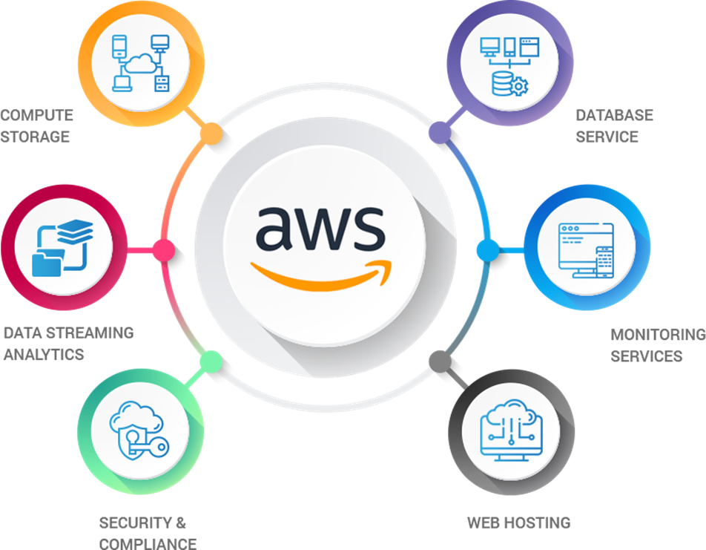
КАКВО Е AWS ?
Amazon Web Services (AWS) е глобална облачна платформа, която ви дава възможност да си наемете различни ИТ ресурси като:
ИТ инфраструктура (виртуални машини)
изчислителна мощ (процесорно време)
съхранение на данни (база данни, дисково пространство)
обработка на данни
и много други ИТ услуги

Slide 11






КОЙ ИЗПОЛЗВА AWS ?

Slide 12
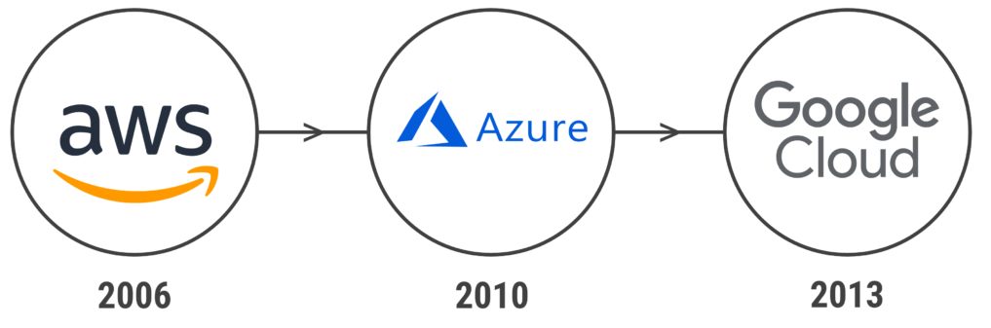
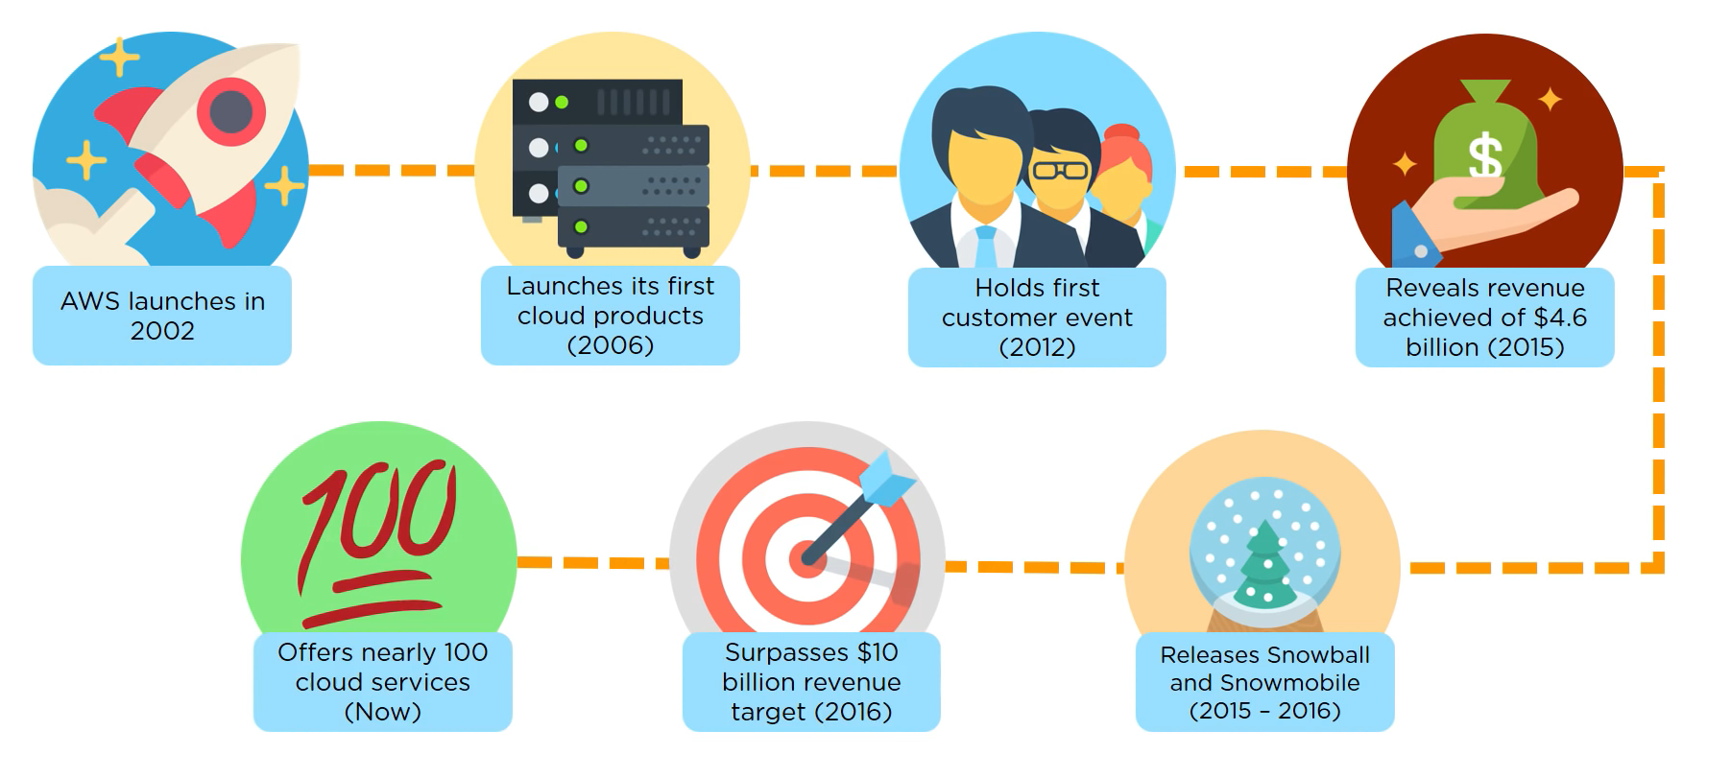
ПОЯВАТА НА AWS

Slide 13


AWS ИНФРАСТРУКТУРА

Slide 14
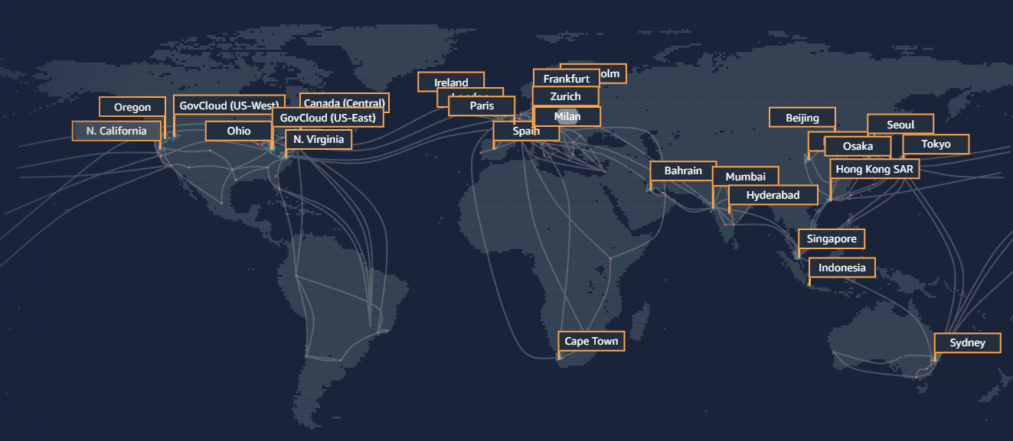
ГЛОБАЛНА ИФРАСТРУКТУРА НА AWS
Regions
Availability Zones
Edge Locations
www.infrastructure.aws

Slide 15
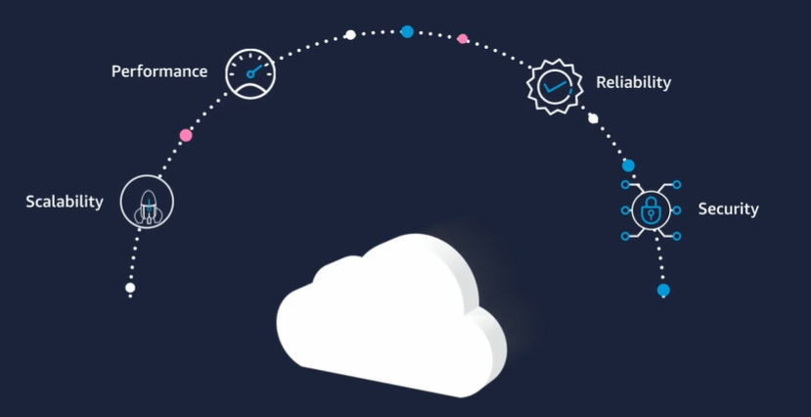
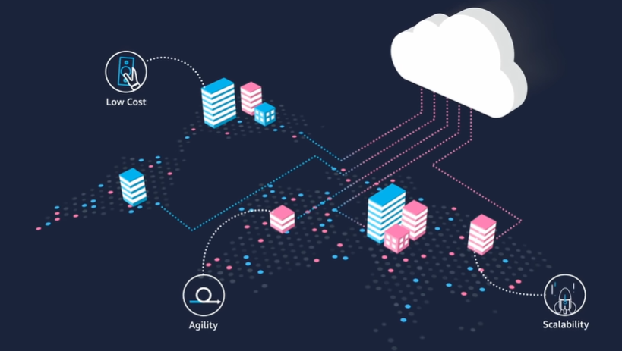
REGIONS и AVAILABILITY ZONES
Регионите са специфични географски локации
Регионът е съставен от поне 2 зони
Зоната има минимум 2 Data центъра
Data центърът е изграден от 50 - 80 хил. сървъра

Slide 16
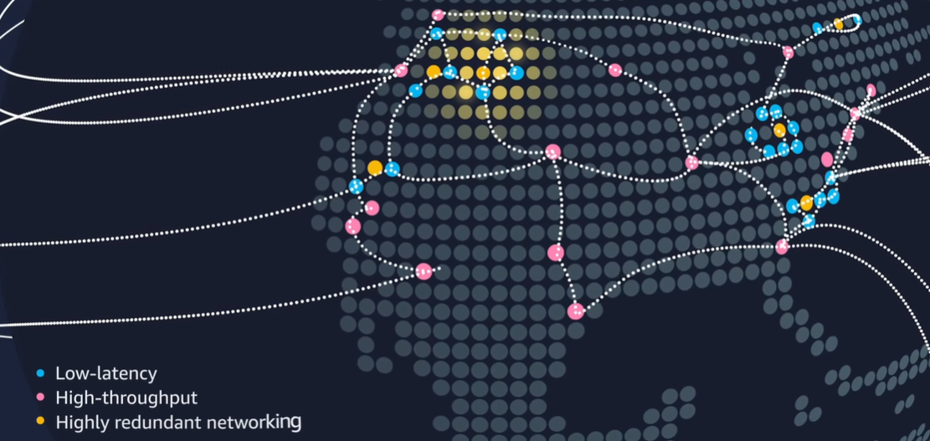
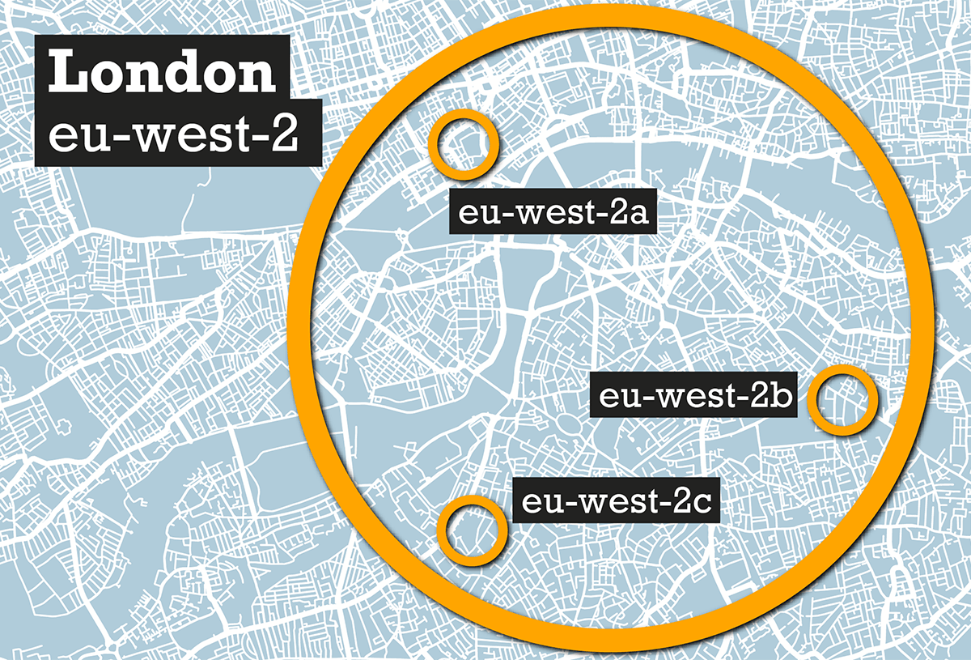
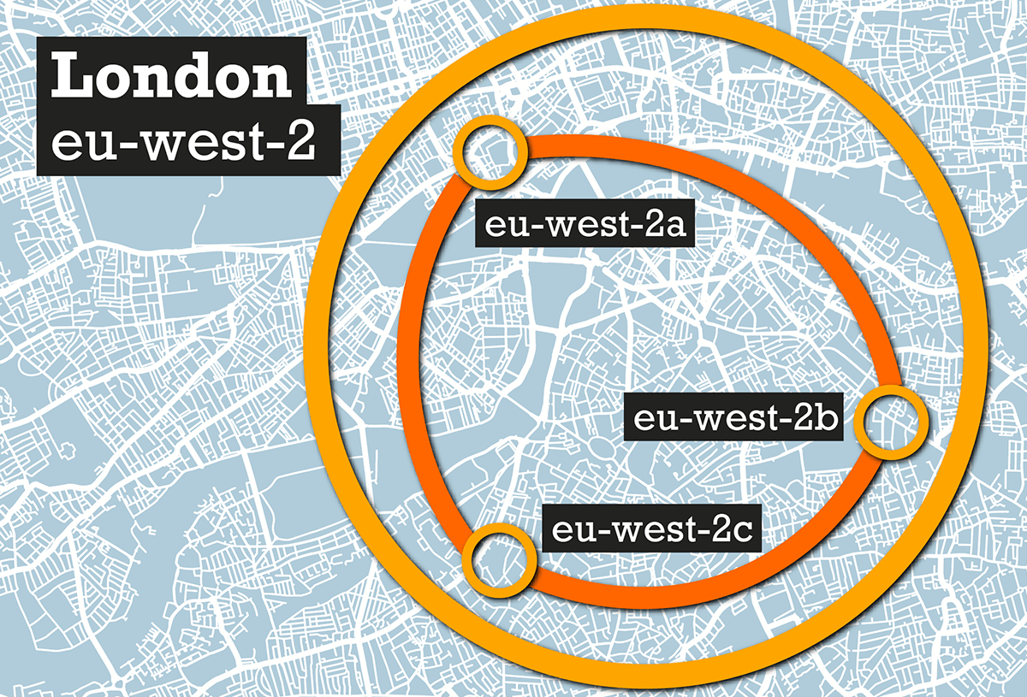
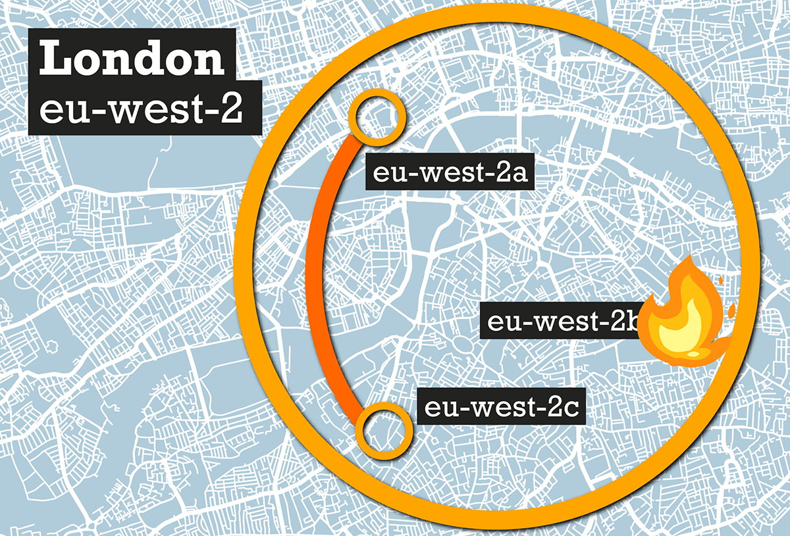
REGIONS и AVAILABILITY ZONES
AWS разполага с:
24 региона ( в Америка, Европа и Азия)
77 Availability зони

Slide 17
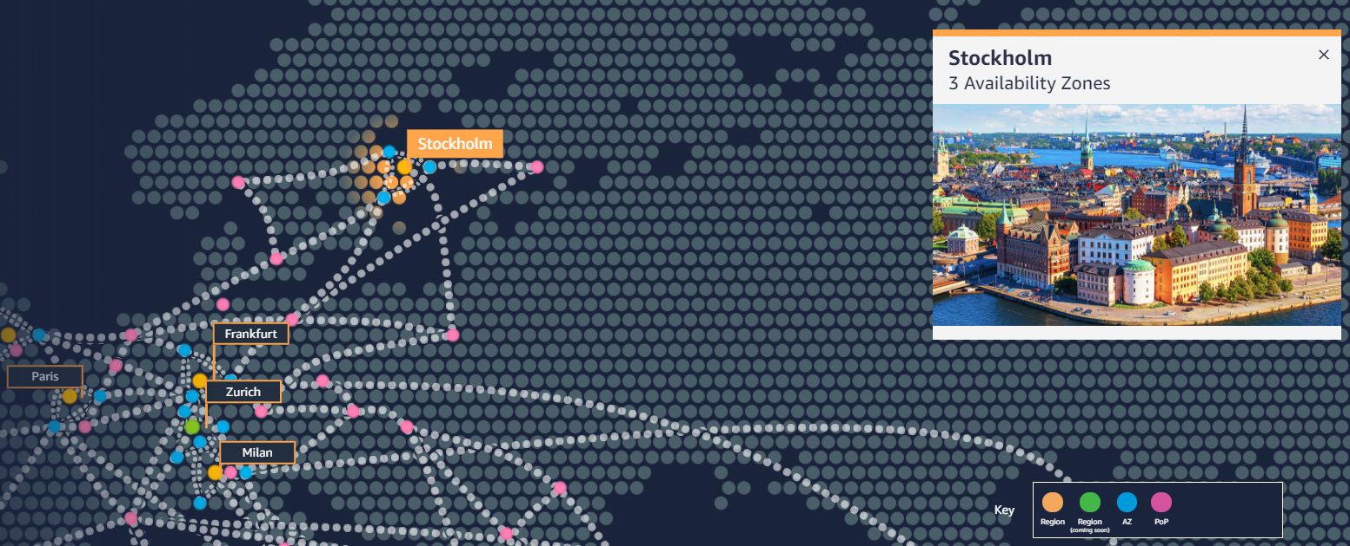
REGIONS и AVAILABILITY ZONES

Slide 18


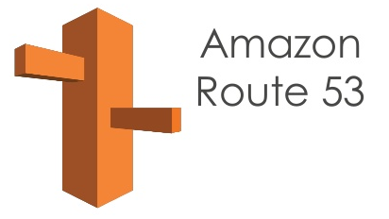
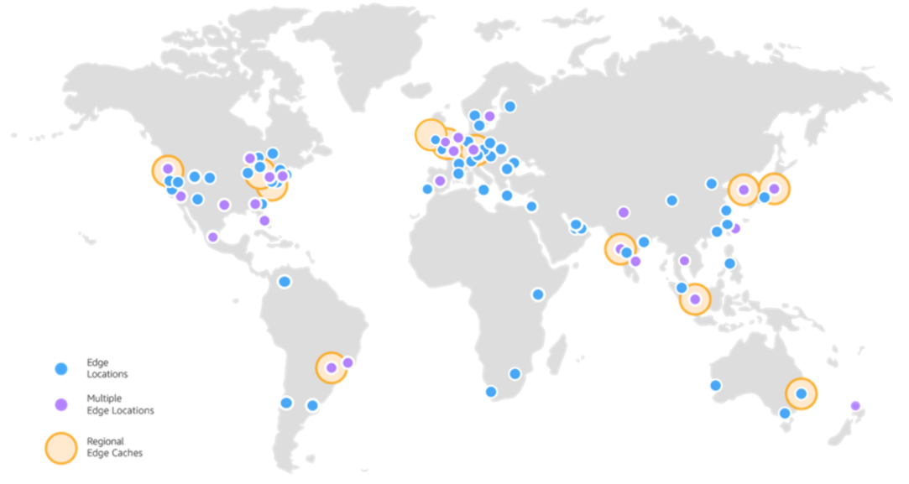
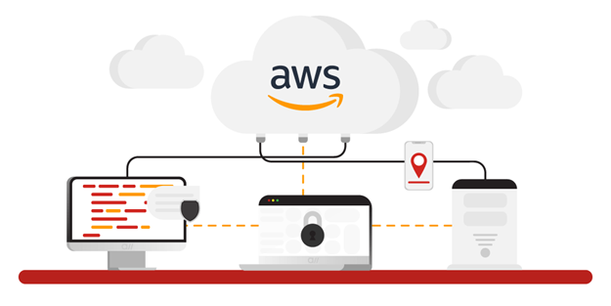
ЕDGE LOCATIONS
Edge Locations се използват от специфични сървиси в рамките на AWS платформата:
Amazon CloudFront - глобалната мрежа на AWS за предоставяне на съдържание (Global Content Delivery Network)
Amazon Route 53 - DNS сървиса на AWS
AWS разполагат с малко над 215 Edge локации глобално.
Концепцията на Edge локациите позволяла ниска латентност, независимо къде географски е разположен крайният потребител.

Slide 19


AWS “ПОД КАПАКА’’

Slide 20
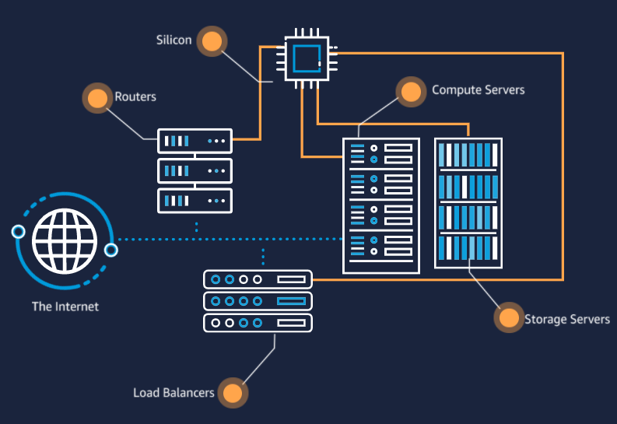
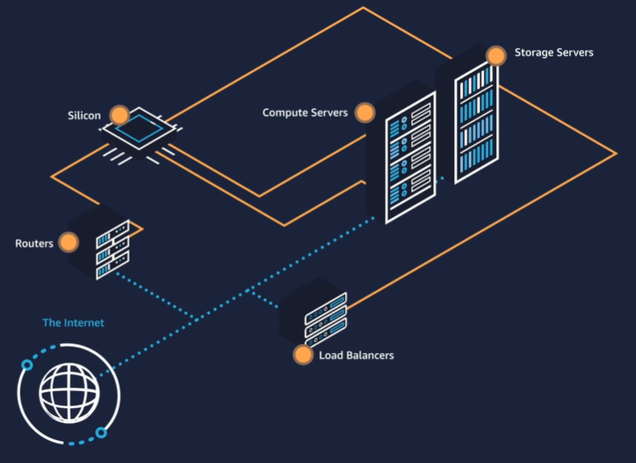
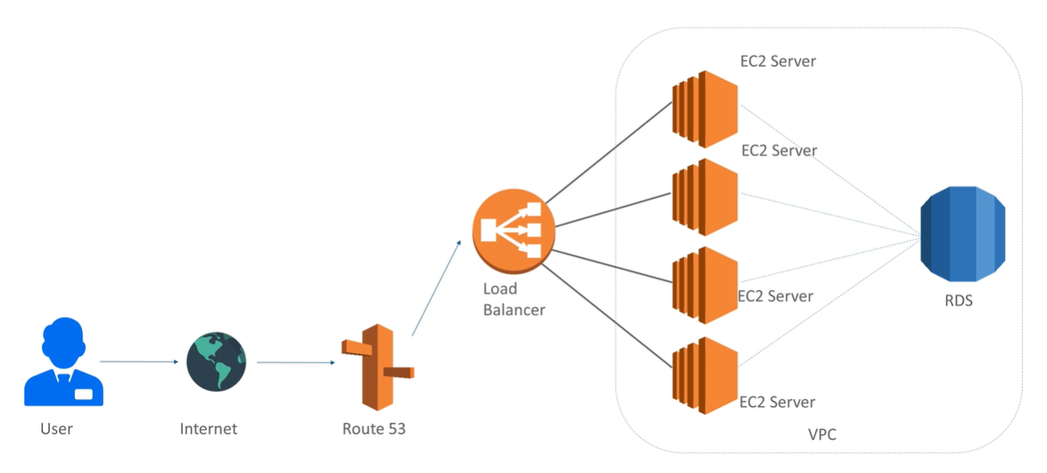
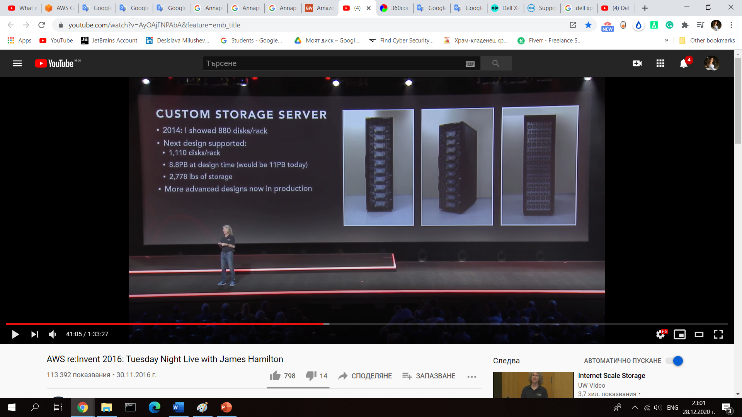
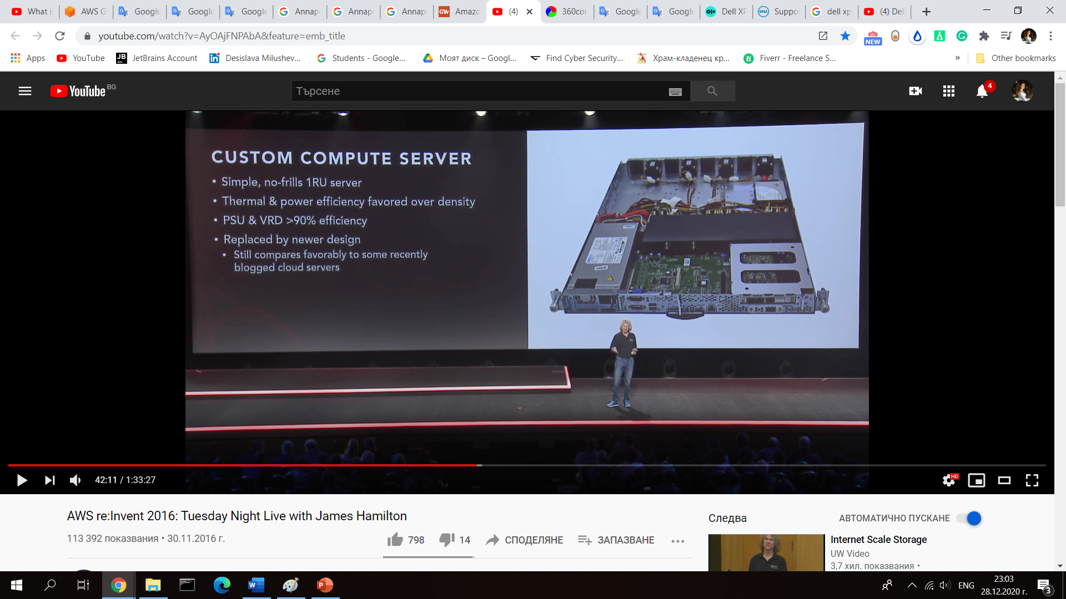
AWS
AWS проектират не само собствени рутери, чипове, сървъри за съхранение и изчислителни сървъри, но и собствена високоскоростна мрежа.
Storage Server
Compute Server

Slide 21
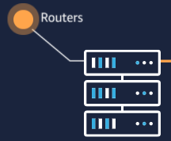
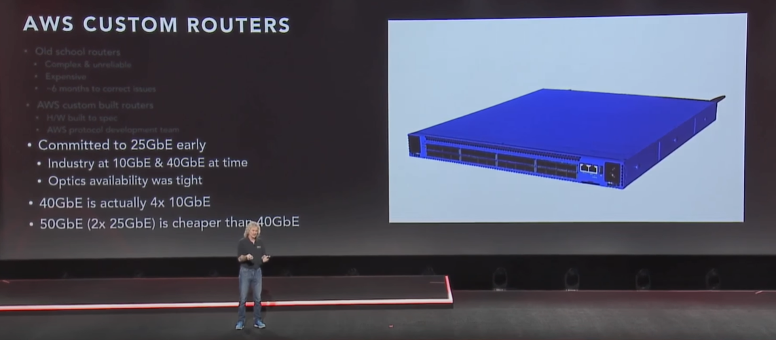

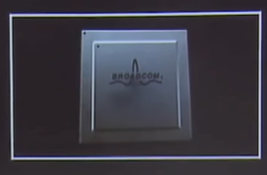
Router
„Имаме, в една и съща компания. . . дигитални дизайнери, работещи върху (chipsets), хардуерни дизайнери, работещи върху NIC (мрежови интерфейсни карти), и разработчици на софтуер. “
- Джеймс Хамилтън, вицепрезидент на AWS, по време на изложението на конференцията AWS re: Invent през ноември 2016
За да подобрят работата на мрежата си, AWS използват персонализирани рутери по собствен дизайн и изградени от самите тях.
Маршрутизаторите работят с AWS софтуер
Използват Broadcom Tomahawk ASIC (Application-Specific Integrated Circuit) със 7 мил. транзистора
Използвайки свои собствени рутери, AWS заобикалят цялата сложност, високите разходи, ниската надеждност и дългите цикли на разработка, свързани с наличния в търговската мрежа хардуер.

Slide 22

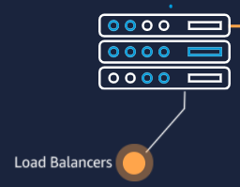
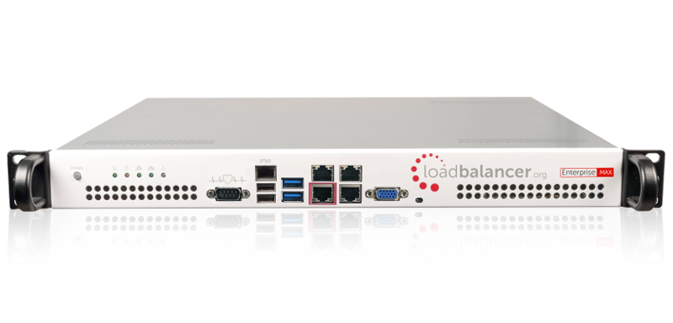

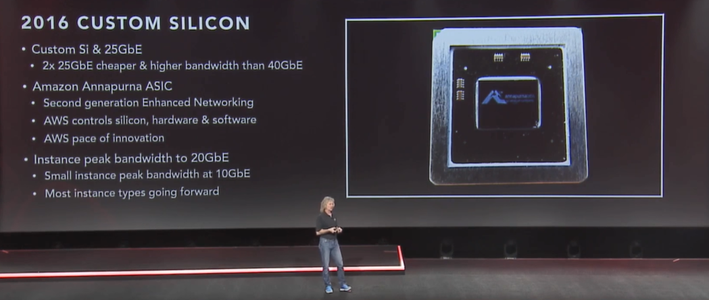
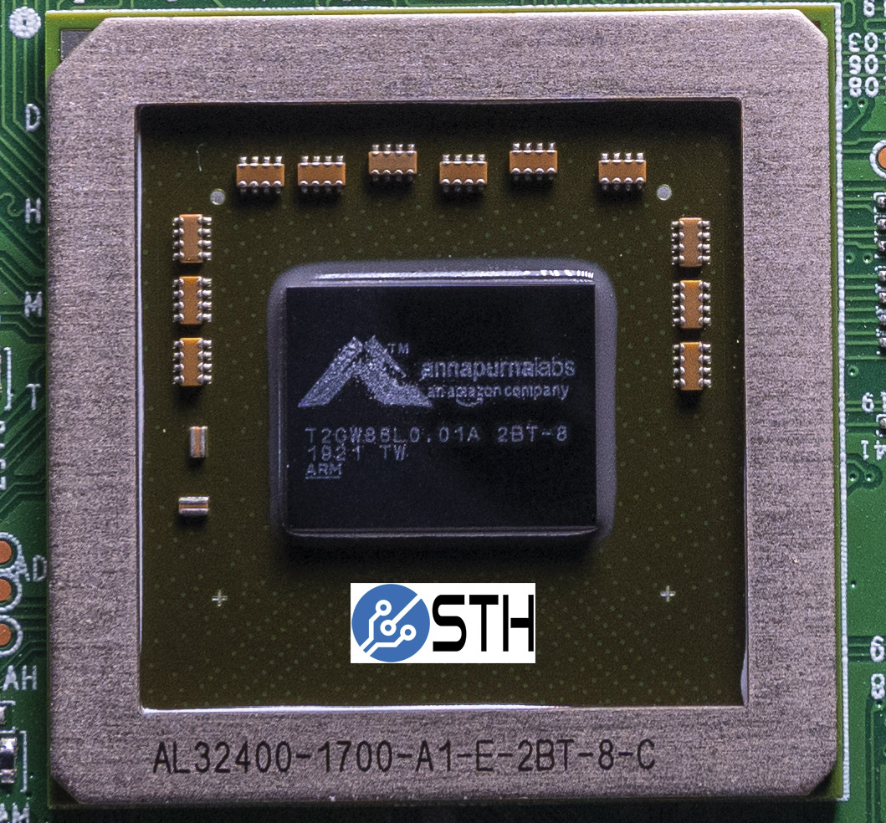
Load Balancer
Silicon
AWS произвежда свои собствени персонализирани чипсети, които носят името „Annapurna Labs“. През януари 2015, Amazon купиха израелския производител на чипове Annapnurna за 350 мил. долара.
Балансирането на мрежовото натоварване е от ключово значение за безпроблемната работа, надеждността и мащабируемостта на глобалната инфраструктура на AWS.

Slide 23

БЛАГОДАРЯ ЗА ВНИМАВИЕТО !

Slide 24
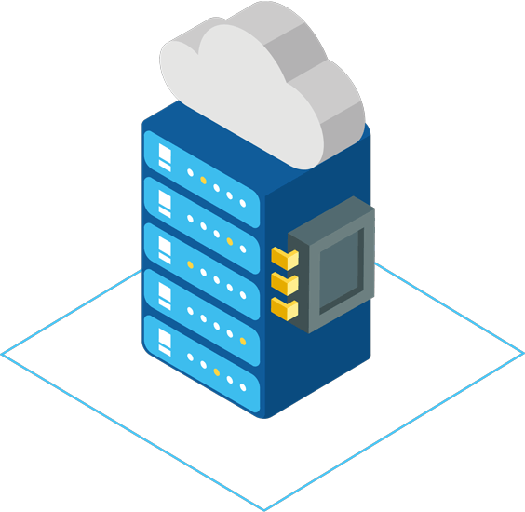
Източници:
Books:
Amazon Web Services For Dummies by Bernard Golden
Amazon Web Services in Action by Andreas Wittig
Learn AWS Serverless Computing: A beginner's guide to using AWS Lambda, Amazon API Gateway, and services from Amazon Web Services by Scott Patterson
Links:
https://aws.amazon.com/
https://perspectives.mvdirona.com/
https://www.infrastructure.aws/
https://www.youtube.com/watch?v=AyOAjFNPAbA&feature=emb_title
https://www.youtube.com/watch?v=k1RI5locZE4
https://www.gangboard.com/blog/what-is-aws#popular
Десислава Милушева
ф.н. 471219007
ФПМИ, ИСН
2 курс, 77 група

